Slide 1
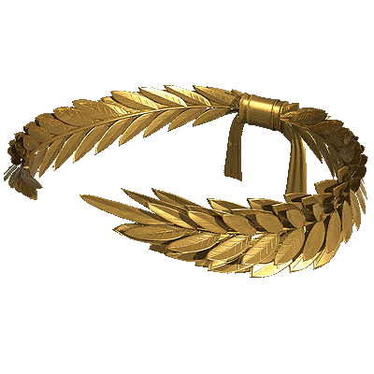
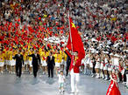
История Олимпийских игр

Slide 2
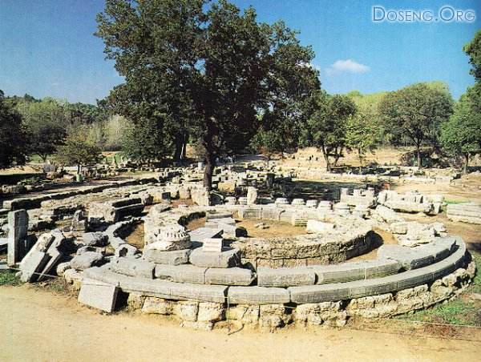
В древнегреческом городе Олимпия устраивались состязания - Олимпийские игры. Они проводились один раз в четыре года

Slide 3
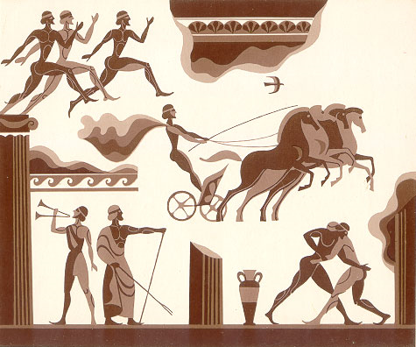
Греческие атлеты состязались в беге, прыжках, метании копья, диска, борьбе, кулачном бою, гонках на колесницах.

Slide 4
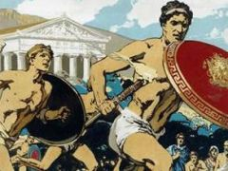
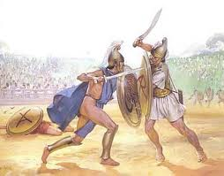
Перед состязаниями каждый атлет давал клятву соблюдать правила честной спортивной борьбы.
Более 11 веков в Олимпии проводились общегреческие игры.

Slide 5
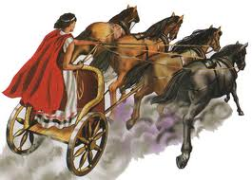
Победителя встречал весь город. В городской стене делали пролом, куда на колеснице въезжал победитель, пролом в тот же день заделывали, чтобы олимпийская победа вошла в город и никогда его не покидала.

Slide 6
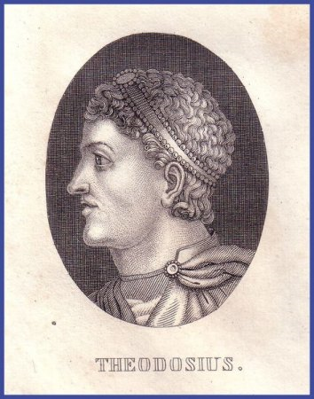
В 394 г. н. э. Римский император Феодосий 1 издал указ, запрещающий дальнейшее проведение Олимпийских игр.
Император принял христианство и решил искоренить антихристианские игры, прославляющие языческих богов.

Slide 7
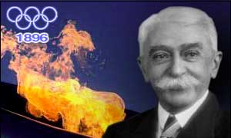
Возобновились игры в 1896 году в Греции. В их возрождении большую роль сыграл французский общественный деятель Пьер де Кубертен.

Slide 8
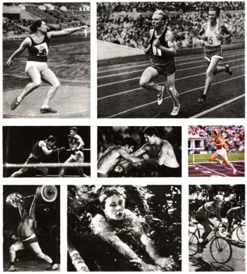
С тех пор проведено
27 летних Олимпиад.
С 1924 года проводятся еще и зимние Олимпийские игры. Для участия в этих играх съезжаются спортсмены из разных стран.

Slide 9
Современный олимпийский символ
Европа
Америка
Африка
Азия
Австралия
Пять колец олицетворяют единство пяти континентов и встречу мира на Олимпийских играх

Slide 10
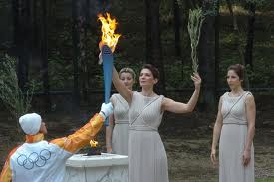
ОЛИМПИЙСКИЙ ОГОНЬ
Его доставляют из Олимпии эстафетой к месту проведения игр лучшие спортсмены мира

Slide 11
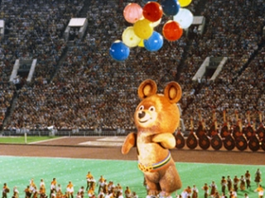
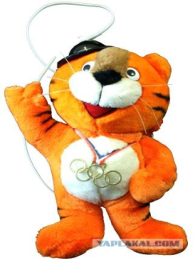
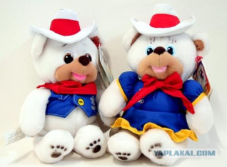
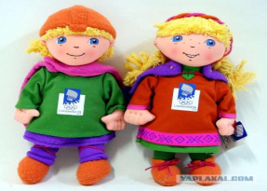
ТАЛИСМАНЫ
Хайди и Хоуди: талисманы Зимних Олимпийских игр 1988 в Калгари, Канада
Москва 1980 г.
Ходори: талисман Олимпийских летних игр в 1988 в Сеуле, Южная Корея
Иззи: Олимпийские Летние игры, в 1996,
в Атланте, США
Хокон и Кристин : Зимние Олимпийские игры 1994 в Лиллехаммере, Норвегия

Slide 12
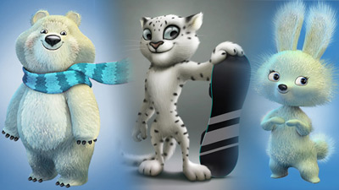
Талисманами Олимпийских игр в Сочи 2014 года жители России выбрали зайца, белого медведя и Леопарда.
Это трио, по мнению организаторов, символизирует олимпийские принципы - дружбу, честную борьбу и стремление к совершенству.

